Slide 1

БАТЬКІВСЬКІ ЗБОРИ
“Спочатку ми вчимо своїх дітей.
Потім ми самі вчимося у них.”
Я. Райни
ОРГАНІЗАЦІЯ ДИСТАНЦІЙНОГО
НАВЧАННЯ

Slide 2
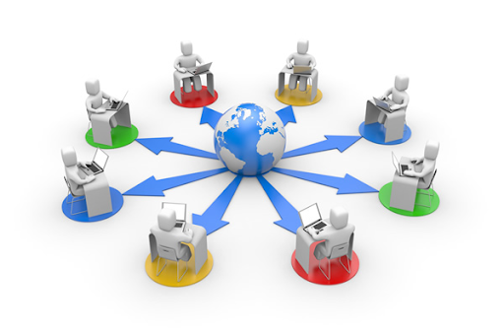
ЩО ТАКЕ «ДИСТАНЦІЙНЕ НАВЧАННЯ»?
Дистанційне навчання — сукупність сучасних технологій, що забезпечують доставку інформації в інтерактивному режимі за допомогою використання ІКТ (інформаційно-комунікаційних технологій) від тих, хто навчає (вчителів) до тих, хто навчається (учнів).

Slide 3
НОВЕ ПОЛОЖЕННЯ БУЛО ЗАТВЕРДЖЕНО НАКАЗОМ МОН ВІД 8 ВЕРЕСНЯ 2020 РОКУ №1115 І ЗАРЕЄСТРОВАНО В МІНІСТЕРСТВІ ЮСТИЦІЇ
28 ВЕРЕСНЯ 2020 РОКУ ЗА №941/35224.
16 жовтня 2020 року, набуло чинності Положення про дистанційну форму здобуття повної загальної середньої освіти.
Положення розширює можливості для дистанційного навчання учнів – як за дистанційною формою здобуття освіти, так і при використанні технологій дистанційного навчання в інших формах здобуття освіти.

Slide 4
«…ДИСТАНЦІЙНА ОСВІТА НЕ МОЖЕ ЗАМІНИТИ ОЧНОГО НАВЧАННЯ»
“Ми розуміємо, що дистанційна освіта не може замінити справжнього очного навчання. Діти мають соціалізуватися, особливо в початковій школі. Через пандемію коронавірусу весь світ шукає альтернативні шляхи для економічного та соціального життя. І галузь освіти – не виняток, адже для нас важливо, щоб освітній процес тривав та був якісним і безпечним.» – зазначив т.в.о. Міністра освіти і науки Сергій Шкарлет.

Slide 5

ДИСТАНЦІЙНЕ НАВЧАННЯ: ВИКЛИК ДЛЯ БАТЬКІВ
Багато завдань з усіх предметів.
Діти не хочуть робити завдання: деякі асоціюють карантин з канікулами, а деякі налякані ситуацією, що сталася.

Slide 6

ПРОБЛЕМА В ТОМУ, ЩО МИ НЕ ПРИВЧИЛИ НАШИХ ДІТЕЙ ДО САМОСТІЙНОГО НАВЧАННЯ.
Ми всі виявилися не готові:
діти, які звикли до того, що до школи просто потрібно ходити;
батьки, перекладаючи всю відповідальність на школу;
сама школа, коли напрацьовані роками матеріали доводиться переробляти у інший формат, а вчителі опановують різні навчальні платформи для взаємодії з учнями

Slide 7
СПІВПРАЦЯ
БАТЬКИ
ВЧИТЕЛІ
УСПІХ
УЧНІ

Slide 8

ЯК ПРАВИЛЬНО ОРГАНІЗУВАТИ?
Батьки мають усвідомлювати, що саме від них залежить психічний стан дитини та організація навчання вдома.
Такий процес є трьохстороннім: дитина-школа-батьки й складається з кількох етапів: планування, мотивація і моніторинг.

Slide 9

1. ПЛАНУВАННЯ
передбачає необхідність складання розкладу (обов’язково разом з дитиною, при цьому дитині на кожному етапі бажано запропонувати кілька варіантів на вибір),
прибрати зайві предмети й фактори,
запланувати у розкладі достатній час на відпочинок,
забезпечити якісний інтернет (за відсутності високої якості продумати альтернативні варіанти).

Slide 10

2. МОТИВАЦІЯ
По-перше, варто говорити з дитиною, пояснити ситуацію, що склалася, пообіцяти повну підтримку.
ПІДТРИМКА-це відчуття захищенності та безпеки

Slide 11

2. МОТИВАЦІЯ
По-друге, необхідно домовитися про те, що навчання в карантин це експеримент. Для всіх!
Тому можна пробувати щось нове, наприклад, не обов’язково читати підручник, сидячи й склавши руки за столом.
Більше свободи і творчості!

Slide 12

2. МОТИВАЦІЯ
По-третє, потрібно власним прикладом демонструвати свідомий стиль життя.
Якщо батьки спокійні, організовані, роблять все можливе для свого організму, своєї сім‘ї і громади все, що можуть, – в такій сім‘ї дитина ніколи не буде осторонь.

Slide 13

3. МОНІТОРИНГ
Моніторинг – це не контроль, адже контроль передбачає, що є той, хто контролює і той, кого контролюють.
Моніторинг має бути побудований на довірі, взаємній радості від цього руху і похвалі.

Slide 14

Модель сім‘ї вже передбачає, що батьки є найпершими і найголовнішими учителями для дітей.
Будьте другом, допомагайте, дивіться разом навчальні відео, обговорюйте їх тощо.
Відійдіть від тотального контролю, постійних нагадувань, перфекціонізму і прагнення зробити з дитини найуспішнішу людину століття.

Slide 15

НАВЧАННЯ ПІД ЧАС КАРАНТИНУ НАДАЄ ЧИМАЛО ГАРНИХ МОЖЛИВОСТЕЙ:
це і свобода планування власного часу
більше відпочинку та креативу,
змога більше зануритися в ті предмети й галузі, які цікавлять дитину
«підігнати» теми, з яких дитина відставала.

Slide 16
НАВЧАННЯ ПІД ЧАС КАРАНТИНУ НАДАЄ ЧИМАЛО ГАРНИХ МОЖЛИВОСТЕЙ:
Можливість навчатися в будь-який час.
Можливість навчатися у своєму темпі.
Можливість навчатися в будь-якому місці.
Мобільність.
Доступність навчальних матеріалів.
Навчання в спокійній обстановці.
Зручність для викладача.

Slide 17

ВАЖЛИВІ ПОРАДИ БАТЬКАМ
Бажано, щоб ранок для дитини починався як зазвичай у робочі дні.
Організовуйте сніданок, вранішні гігієнічні процедури, ранкову гімнастику. Це дисциплінує дитину і вас.

Slide 18

ВАЖЛИВІ ПОРАДИ БАТЬКАМ
Старайтеся планувати день разом із дітьми.
Плануйте час так, щоб робота (читання, виконання завдань і вправ) та відпочинок були у співвідношенні 40 хв. занять і 20 хв. відпочинку.
Обов’язково повинен бути активний відпочинок.

Slide 19

ВАЖЛИВІ ПОРАДИ БАТЬКАМ
Навчайте дітей плануванню свого часу: на аркуші паперу записуйте обов’язкові справи, які треба виконати.
А також організуйте щось для заохочення. Нехай діти пишаються своєю виконаною роботою!

Slide 20

ВАЖЛИВІ ПОРАДИ БАТЬКАМ
Старайтеся слідкувати за графіком освітнього процесу, не допускайте відставання, адже надолужити прогаяне буде важче.

Slide 21

ВАЖЛИВІ ПОРАДИ БАТЬКАМ
Допоможіть вашій дитині, якщо у неї щось не виходить чи поганий настрій. Завжди підтримуйте.
Хваліть дітей за виконану роботу. Щоб діти завжди були націлені на конкретний результат.

Slide 22

ВАЖЛИВІ ПОРАДИ БАТЬКАМ
Провітрюйте кімнату, створіть умови для активного руху: нехай діти рухаються під музику, танцюють, роблять гімнастичні вправи, дихальну гімнастику.

Slide 23

ВАЖЛИВІ ПОРАДИ БАТЬКАМ
Дозволяйте у визначений час спілкування онлайн.
Повідомлення або дзвінок другу та вчителю стане в нагоді.
Приємне спілкування й корисна порада допоможуть вирішити будь-яке завдання.

Slide 24

ВАЖЛИВІ ПОРАДИ БАТЬКАМ
Звертайте увагу на домашні завдання як навчальний інструмент до самостійності, а не покарання.

Slide 25
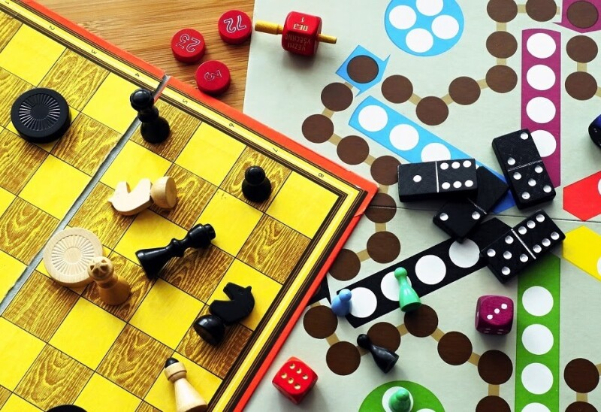
ВАЖЛИВІ ПОРАДИ БАТЬКАМ
Влаштовуйте цікаві ігри, зокрема, настільні, щоб діти не сумували і не нудьгували.

Slide 26

ВАЖЛИВІ ПОРАДИ БАТЬКАМ
Пам’ятайте, що вчителі завжди готові поспілкуватися з вами та вашими дітьми в різний спосіб, надати консультацію чи практичну допомогу.

Slide 27


ВАЖЛИВІ ПОРАДИ БАТЬКАМ
Головне пам’ятати, що саме сім‘я закладає модель поведінки дитини на все життя. Вірус мине, карантин завершиться. Школу теж дитина колись закінчить. Але спогади, емоції і відчуття залишаться з нашими дітьми!

Slide 28

ВИКОРИСТАНІ ДЖЕРЕЛА:
https://vezha.ua/tse-velykyj-vyklyk-dlya-batkiv-yak-karantyn-zminyv-navchannya-shkolyariv/
https://sch8.edu.vn.ua/poradu.html
https://mon.gov.ua/ua/news/vidsogodni-nabuvayut-chinnosti-onovleni-umovi-distancijnogo-navchannya-u-shkolah
https://www.dli.donetsk.ua/news/2020-06-04-3
Презентацію підготувала
класний керівник 7-Г класу
Ліцею № 7 м.Гайсин Вінницької області
Дем’янюк Г. В. 13.11.2020
https://gannamath.blogspot.com/

